Slide 1


请假、学籍规定
请假规定
旷课处罚

Slide 2
请假规定
广东科学技术职业学院学生考勤管理办法
粤科职院院字〔2021〕198 号
第四条 学生请假应事前先办理手续，手写书面请假申请，并附上有关证明，经批准后方为有效，除因患急病或发生紧急事项，不得事后补假。请事假者应有充分理由，需请假回家，需家长同意。请病假，必须有本校医务室或二级以上医院病假证明。因公请假，由党委学生工作部（处）出具统一的公假条，经批准后，方可请假。
第五条 学生因故需请假，必须办理请假手续。请假应先填写请假登记表，并完成审批手续。
（一）请假一天，由本班级班主任批准；
（二）请假一天以上，须由班主任审查并报告所在二级学院主管领导批准后，在考勤系统注明备查；
（三）参加实习、实训等校外教学活动期间，请假由领队教师审批。
第七条 学生请假超过一学期三分之一教学时间，应办理休学。
第八条 学生修读某门课程时无故缺课累计超过该课程三分之一教学时数，取消该课程的考核资格。

Slide 3


请假要求
学生请假应事前先办理手续
病假
事假
公假
必须有本校医务室或二级以上医院病假证明。
需要考勤软件提供医院诊断证明、附缴费记录。
应有充分理由，需请假回家，需家长同意。
学生手写请假条，写明请假原因、请假时间，注明学生家长与班主任联系情况。
由党委学生工作部（处）出具统一的公假条，经批准后，方可请假。
在WPS协作轻审批-“学生公假申请”，在考勤助手提交审批完成后截图。

Slide 4
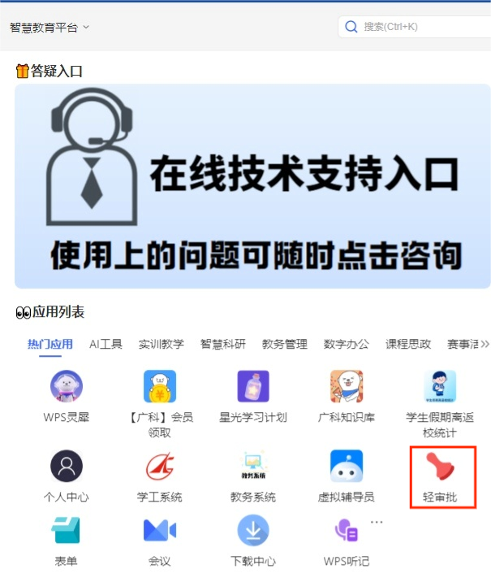
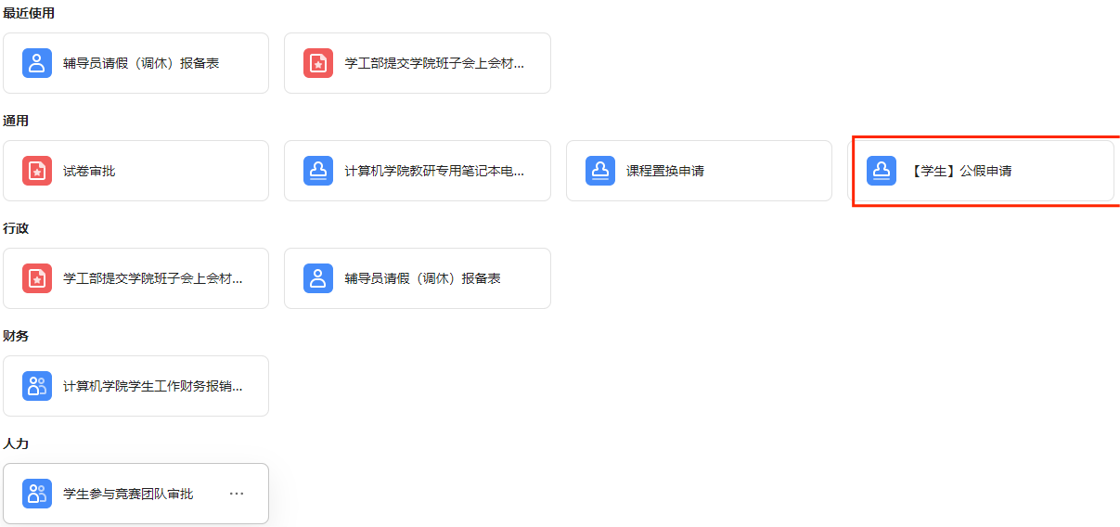
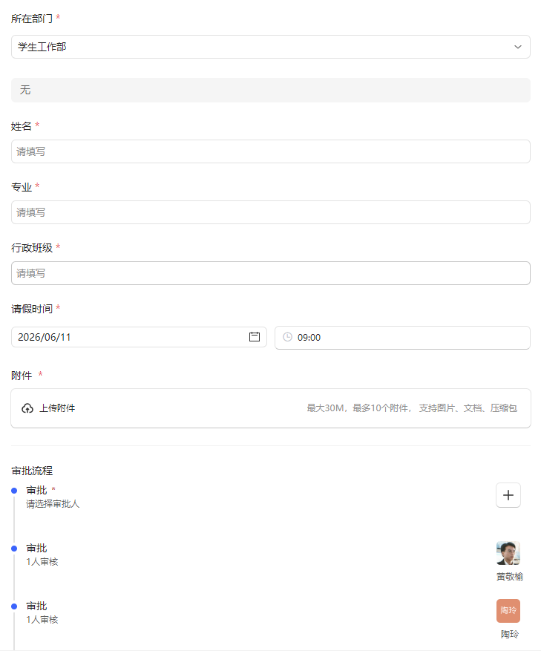
公假申请
打开WPS协作，点击进入智慧教育，点击“轻审批”，点击[学生]公假申请。
在考勤助手提交审批完成后截图才能作为请假依据！

Slide 5
学籍规定
广东科学技术职业学院学生学籍管理规定
粤科职院院字〔2019〕296 号
第十条 学生无故旷课累计总时数超过本课程教学时数三分之一者，取消该门课程的期末考试资格。任课教师应于考试前一周将取消考核资格的学生名单报学生所在二级学院，由该二级学院公示并报教务处备案。
第二十一条 学生有下列情况之一者，允许休学：
（二）根据考勤，一个学期请假、旷课超过该学期总学时三分之一者。
第二十七条 学生有下列情况之一，应予退学：
（四）因病应休学而不休学，且在一学年内因病缺课（包括病假）超过一学年总学时三分之一者。
（六）未经批准连续两周未参加学校规定的教学活动的。

Slide 6
旷课处罚
广东科学技术职业学院学生考勤管理办法
（粤科职院院字〔2021〕198 号）
第十五条 对于屡次旷课的学生，各学院应及时告知学生并通知家长旷课节数，并对其批评教育，责令学生检讨并扣除相应的综合素质积分，旷课1课时扣除 0.5 分。
第十七条 学生未履行请假手续而不按时回校注册，或不按时参加学校组织的教育教学或第二课堂活动，或在节假日期间擅自提前离校、推迟返校者均按旷课处理。
第十八条 学生未经请假离校连续两周不参加学校教育教学活动，应予以退学处理或给予开除学籍处分。
第十九条 学生一学期内累计旷课2节以上者，取消其本学期参评校内奖励和奖学金的资格。

Slide 7

旷课处罚
不能按时参加教育教学计划规定的活动，无正当理由或未经批准，在一学期内累计达到或超过10学时者，按照以下情形分别给予纪律处分：
旷课50学时（含50学时）以上的，或未请假离校连续两周未参加学校规定的教学活动者，给予责令退学或开除处分。
旷课10-19学时，给予警告处分
旷课30-39学时，给予记过处分
旷课20-29学时，给予严重警告处分
旷课40-49学时，给予留校察看处分

